Slide 1
Bucket Sort

Slide 2
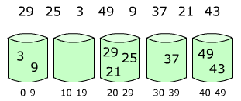
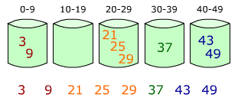
Блочная сортировка — алгоритм сортировки, в котором сортируемые элементы распределяются между конечным числом отдельных блоков так, чтобы все элементы в каждом следующем по порядку блоке были всегда больше, чем в предыдущем. Каждый блок затем сортируется отдельно, либо рекурсивно тем же методом, либо другим. Затем элементы помещаются обратно в массив. Этот тип сортировки может обладать линейным временем исполнения.

Slide 3
Алгоритм
Идея алгоритма заключается в том, чтобы разбить отрезок на n одинаковых карманов, и разделить по этим карманам n входных величин. Поскольку входные числа равномерно распределены, предполагается, что в каждый карман попадет небольшое количество чисел. Затем последовательно сортируются числа в карманах. Отсортированный массив получается путём последовательного перечисления элементов каждого кармана.

Slide 4

Сложность
Формула сложности алгоритма
Проблема может быть в том, что мы неправильно определим количество ячеек, в которых будут храниться элементы.
Для памяти же, я выделил O(k*n) памяти
K-количество ячеек, n – длинна массива

Slide 5
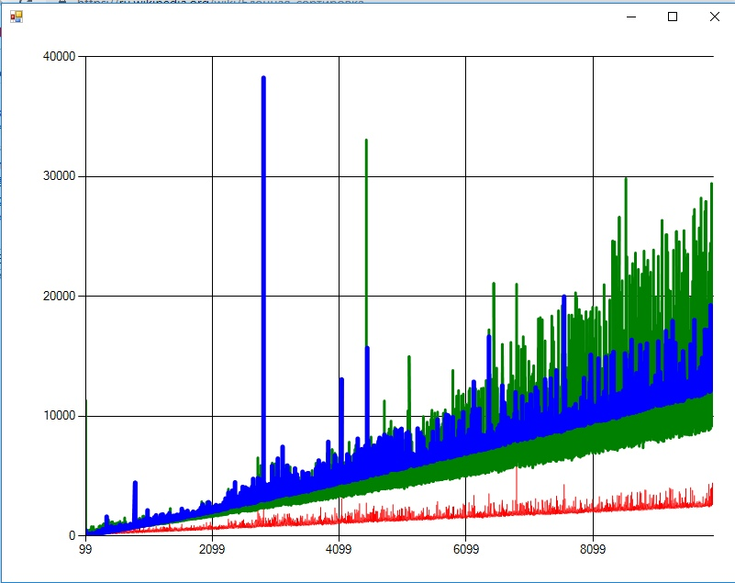
Графики
Синий – HeapSort
Зеленый – BucketSort на Linked
Красный –BucketSort на Array

Slide 6
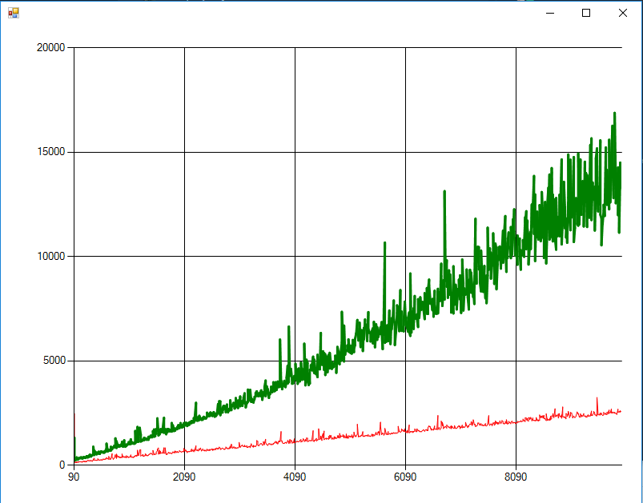
Графики
Зеленый – BucketSort на Linked
Красный – BucketSort на Array

Slide 7
Вывод
Плюсы
Сортировка за линейную сложность
Несложная реализация
Минусы
Предпочтительнее заранее знать количество элементов массива, и наибольшые элементы, чтобы подобрать нужное количество ячеек и размерность этих ячеек
Затраты по памяти (по карайней мере на моей реализации)

